Slide 1






КОНЦЕПЦИЯ ПРОВЕДЕНИЯ
ФОРУМА «МОЙ БИЗНЕС»
17-20 СЕНТЯБРЯ 2024

Slide 2


ЭТАПЫ ФОРУМА
28.06.2024–16.09.2024
  Предварительный этап форума — проведение отборочных игр чемпионата «Мой бизнес-квиз»;
17.09.2024
  Официальное открытие форума, проведение тематических секций и дискуссионных площадок;
18.09–19.09.2024
  Проведение тематических секций на площадках вузов и г. Волжский;
20.09.2024
  Проведение финала чемпионата «Мой бизнес-квиз», официальное закрытие форума.

Slide 3

ОТКРЫТИЕ ФОРУМА (17.09.2024)
1-й день форума — 17 сентября 2024 года
Место проведения — Музей Моя Россия-моя история;
Проект программы:
  13.00 – 13.40 - открытие форума, НЕпленарная дискуссия «Предприниматель творец экономики»;
  13.40 – 14.20 – мотивационная сессия «Мой бизнес – мои возможности. Сделано в Волгоградской области»;
  14.30 – 17.30 – секция №1 « Проектируем бизнес»;
    Мастер-класс «Как развивать предпринимательские качества»
    Деловая игра «Проектируем бизнес»
    Бизнес-разбор идей от экспертов форума
  14.30 – 17.30 – секция №2 «Развиваем бизнес»
    TED Конференция. Уроки бизнеса. Чему учат истории провалов и успехов и почему никогда нельзя останавливаться и сдаваться;
    Форсайт-сессия «Битва поколений. Потребности поколения Z - Запрос поколения X. Феномен поколения Z для предпринимателя: как найти общий язык с цифровым поколением».

Slide 4
ТЕМАТИЧЕСКИЕ СЕКЦИИ (18.09 -19.09.2024)
2–3 день форума — 18-19 сентября 2024 года
Место проведения — площадки ВУЗов, г. Волжский (не менее 6 площадок);
Формат проведения — дискуссия, мастер-класс спикера секции, тематические круглые столы;
Тематика секций — технологическое предпринимательство, бизнес на селе, креативная экономика, бизнес онлайн, бизнес в медицинской сфере, образовательные программы для бизнеса, наставничество в бизнесе, женское предпринимательство;
Участники тематических сессий — учащиеся учебных заведений.

Slide 5

ЗАКРЫТИЕ ФОРУМА 20.09.2024
4-й день форума — 20 сентября 2024 года
Место проведения — Ситихолл;
Проект программы:
  10.30 – 10.40 –Открытие завершающего дня форума;
  10.40 - 12.00 – Секция «Стратегические решения» “Бизнес в новых реалиях. Когда государство и бизнес
  должны быть вместе”;
  12.00 – 13.00 – Секция «Финансовые решения» «В поисках доходности. Как вести бизнес в эпоху высоких ставок» ;
  13.00 – 13.30 – перерыв;
  13.30 – 14.30 – Секция «Цифровые решения» «На “ТЫ” с IT. Нейросети, AI, CRM и другие решения для вашего бизнеса»;
  14.30 – 15.30 – Секция. Решения по личной эффективности «Интеллект предпринимателя. Как развивать себя, команду и свой бизнес» (с участием специального гостя Форума);
  15.30 - 17.00 - Нетворкинг со спикерами форума
  17.00 – 20.30 – Финал чемпионата “Мой бизнес-квиз”. Закрытие форума.

Slide 6
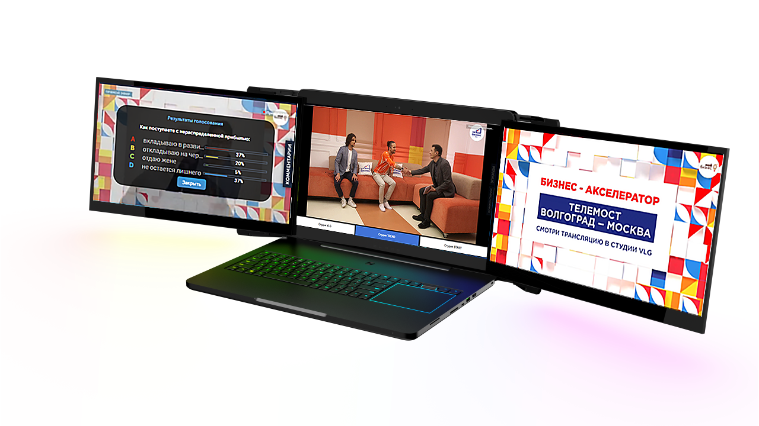

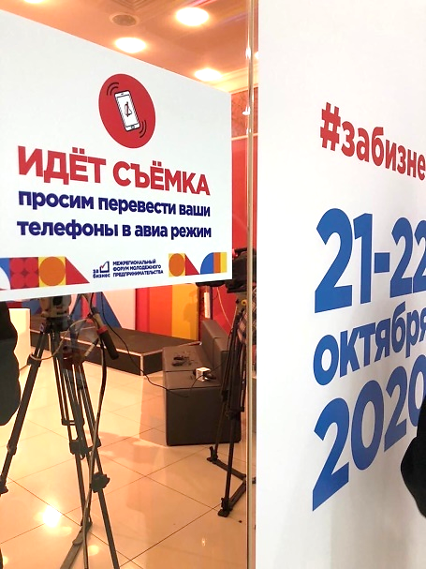
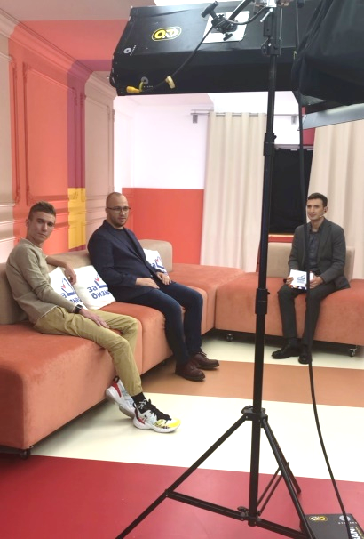
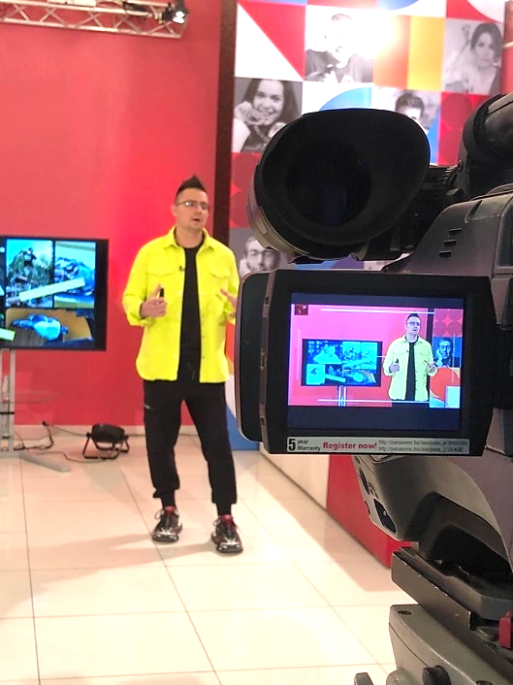
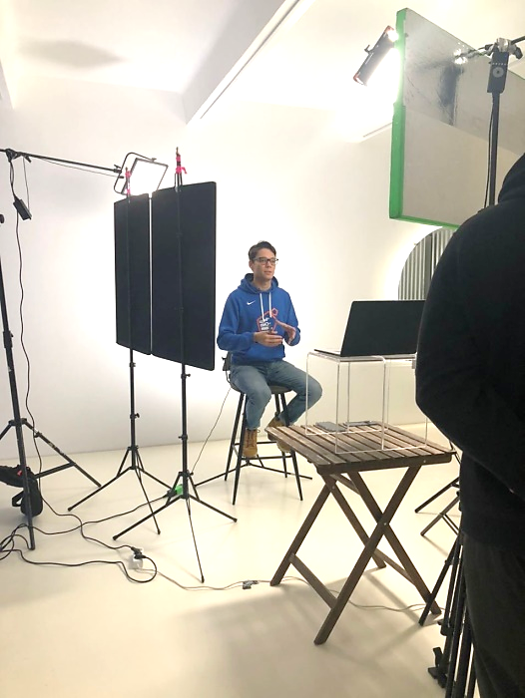
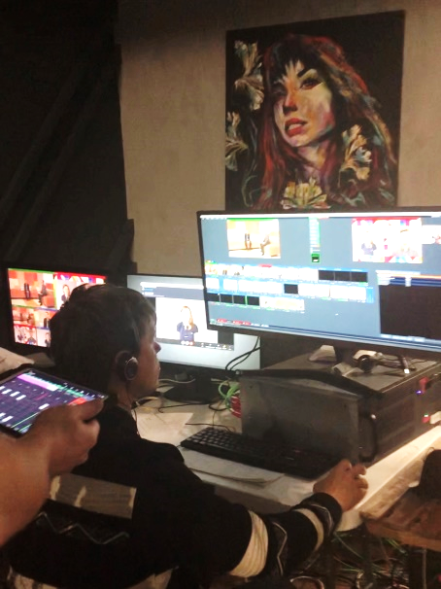
ОНЛАЙН ПРОГРАММА ФОРУМА (17.09 -20.09.2024)
На сайте форума для зарегистрированных участников трансляции событий форума и выступлений экспертов 17.09.2024
Работа студии форума для записи гостей и экспертов форума, подготовки информационных материалов для трансляции на сайте
Для зарегистрированных участников трансляции событий форума и выступлений экспертов 20.09.2024

Slide 7
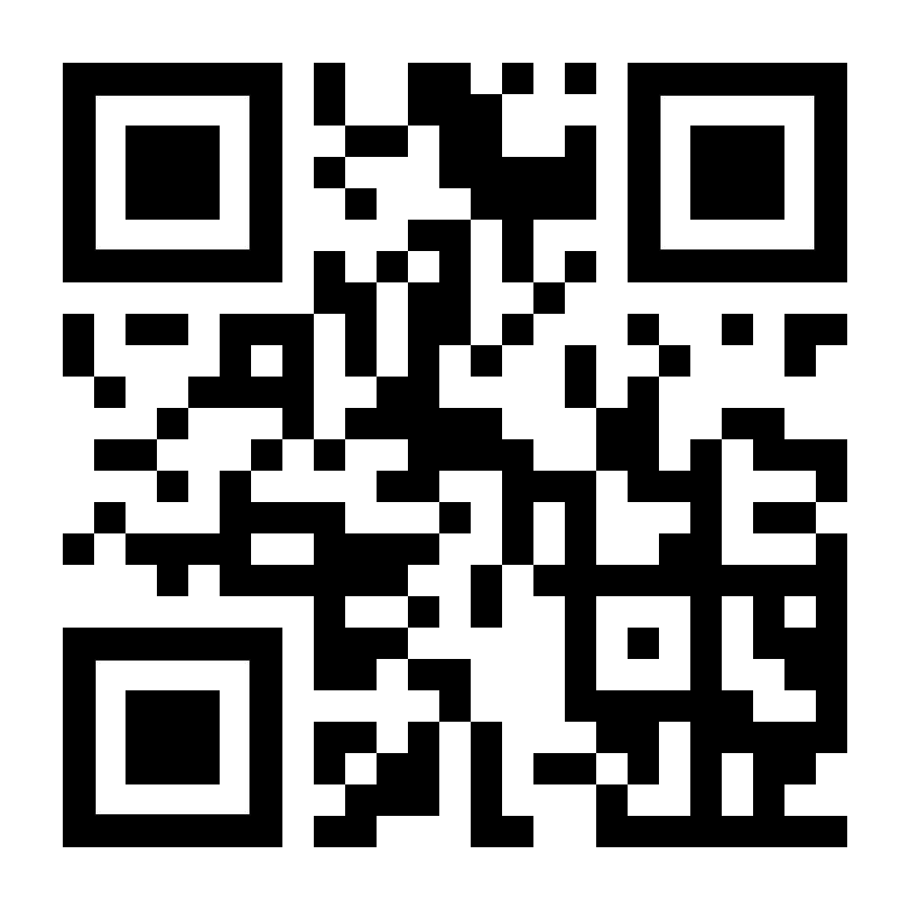
БУДЬ ВМЕСТЕ С НАМИ !
РЕГИСТРИРУЙСЯ НА ФОРУМ !
СДЕЛАЙ БИЗНЕС УСПЕШНЫМ !
https://forum.mspvolga.ru

